Slide 1
INTRODUÇÃO A LÓGICA DE PROGRAMAÇÃO POR MEIO DE JOGOS INFANTIS
Centro Universitário Carioca – Unicarioca
Ciência da Computação
Ismael Weslley Neves de Brito
Orientador Manuel Martins Filho

Slide 2
ROTEIRO
INTRODUÇÃO
PROBLEMAS
OBJETIVO E JUSTIFICATIVA
GAMIFICAÇÃO
IMPORTÂNCIA DOS JOGOS
ESTIMULANDO O DESENVOLVIMENTO
CODBOT
CONCLUSÃO

Slide 3
INTRODUÇÃO - CONTEXTO
Novas Tecnologias
Demandas – cotidiano frenético
Espaço de conhecimento humano se alarga
Sistema Educacional não consegue acompanhar
Permanece obsoleto e não usa tecnologia de forma adequada
Não acompanha as mudanças nas relações sociais
Educação de baixa qualidade ⇒ PERPETUA a pobreza
Resultados do Pisa – estamos sempre nas ÚLTIMAS posições
(LEITURA-MATEMÁTICA-CIÊNCIAS)

Slide 4
PROBLEMAS
O atual sistema de ensino não foi projetado para nos introduzir de forma eficiente no ambiente tecnológico
A maior parte dele foi estruturada antes da grande explosão de uso da tecnologia
É necessário buscar novos meios de introduzir conhecimento tecnológico aos jovens de forma intuitiva e prática.

Slide 5
OBJETIVOS E JUSTIFICATIVA
Apresentar uma nova forma de compartilhar conhecimentos e discutir os benefícios de se utilizar gamificação.
Abordar a história geral dos jogos e seus benefícios quando utilizados por longo prazo.
Demonstrar como um jogo pode ser usado como ferramenta educativa de ensino de Lógica de Programação.

Slide 6
UMA VISÃO GERAL DE GAMIFICAÇÃO
Significa utilizar técnicas de jogos em situação que não são derivadas de jogos, adaptando suas melhores características a outras realidades.
Busca-se
aumentar a produtividade
melhorar a harmonia
motivar/facilitar o aprendizado
tornar conteúdo/assunto mais interessante

Slide 7
ASPECTOS DE UMA GAMIFICAÇÃO
Características mais comuns:
Regras: precisa ser definido como o sistema vai funcionar;
Desafios: são como missões e obstáculos que necessitam de um esforço maior para serem concluídos;
Conquistas e Recompensas: forma de recompensar os envolvidos - se sentem gratificados pelo seu esforço;
Relacionamentos: cooperação ou competitividade;
Resultados: avaliar o resultado final e analisar o desempenho dos participantes

Slide 8
A IMPORTÂNCIA DOS JOGOS
Jogos são atividades que exercem principalmente uma função de lazer ou divertimento.
Os jogos normalmente possuem:
Um ou mais Jogadores;
Objetivo Principal;
Regras bem definidas.
Jogos antigos: Real de Ur, Mancala e Senet

Slide 9

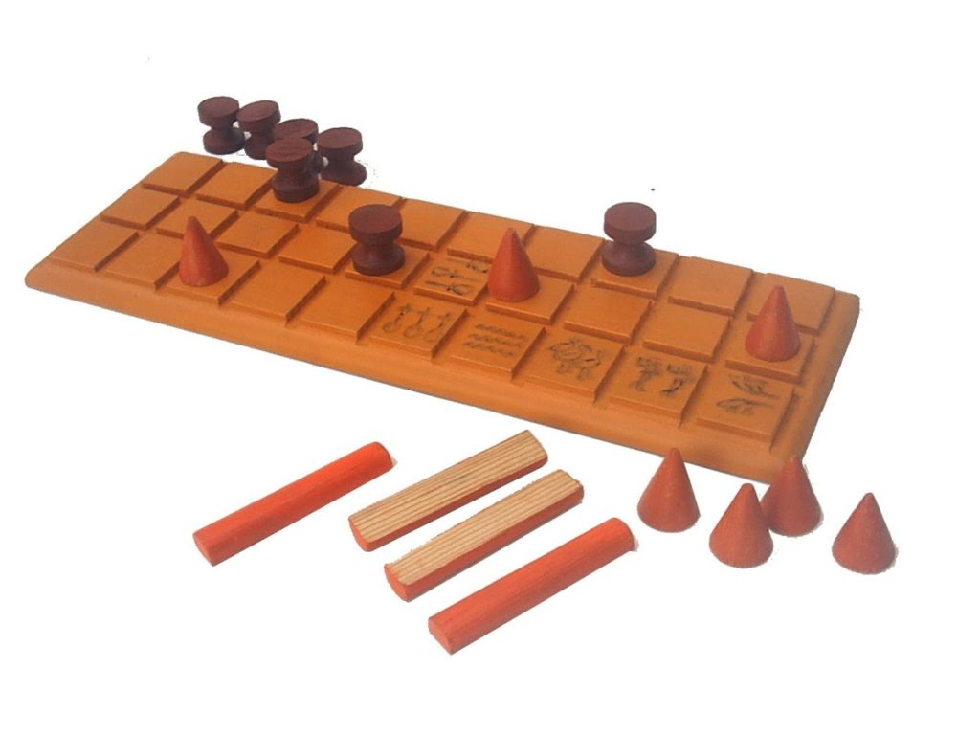

SENET
REAL DE UR
MANCALA (ALMANQALA) = MOVER

Slide 10
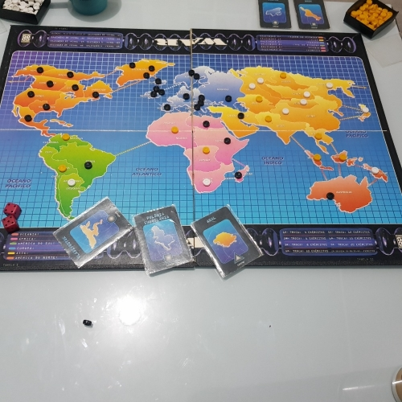

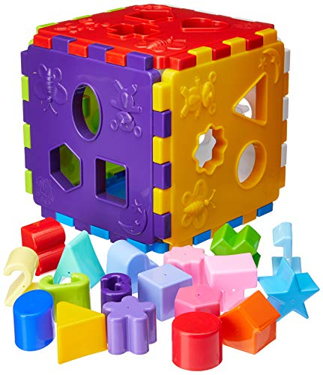
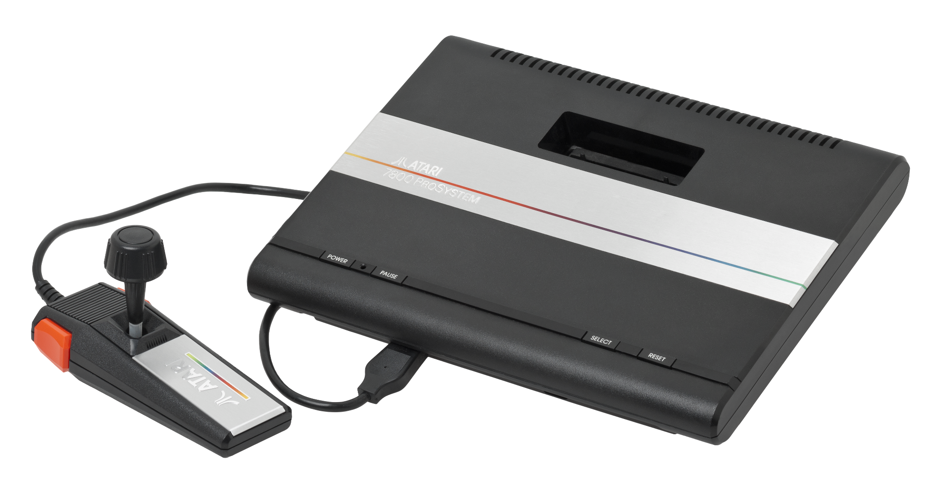
WAR
GAMIFICAÇÃO
MONTAR
ATARI

Slide 11
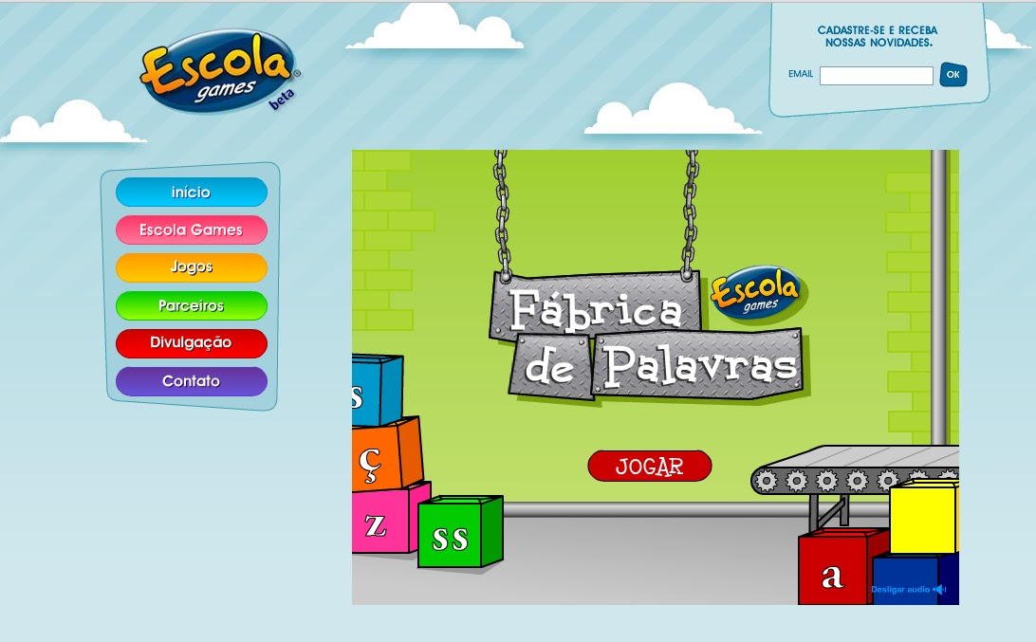

ESTIMULANDO O DESENVOLVIMENTO NA INFÂNCIA
Benefícios do Xadrez
Aprimoramento do raciocínio;
Aumento na velocidade de tomada de decisões;
Desenvolvimento da concentração;
Estimula a criatividade;
Ajuda a prevenir o Alzheimer.

Slide 12
ESTIMULANDO O DESENVOLVIMENTO
Ao analisar tipos de jogos como por exemplo Xadrez e Damas, que necessitam de pensamento e estratégia a cada jogada, percebeu-se que seus jogadores obtiveram desenvolvimento no raciocínio a longo prazo.
Jogos podem ter impactos positivos ou negativos no desenvolvimento de seus participantes.
Nesse trabalho será visto como utilizar um jogo e afetar de forma favorável seus participantes.

Slide 13
CODBOT- APRENDENDO PROGRAMAÇÃO SIMPLIFICADA

Slide 14
Nosso contexto...
Qual a importância da programação?
Por que ensinar programação na infância?
Programar desenvolve a criatividade e o pensamento lógico, que apoia várias áreas e traz resultados mensuráveis!
Digital House - 03/2021
Grandes empresas sabem disso, mas carecem pela falta de profissionais especializados.
Jack Dorsey, Steve Jobs,Bill Gates, Mark Zuckerberg, Drew Houston….
Ensinar programação nas escolas!

Slide 15
Países e cidades do mundo começam a tornar obrigatório o ensino de programação nas escolas.
Inclusão da programação nos currículos escolares avança no exterior
Crianças inglesas passam a ter aulas de programação a partir dos 5 anos
Linguagem de programação é o novo idioma nas escolas.
A última tendência dos pais chineses: aulas de programação na pré-escola...

Slide 16
O QUE É PROGRAMAR?
O QUE É UM PROGRAMA?
ALGORITMO....

Slide 17
ALGORITMOS NA PRÁTICA
Algoritmos podem ser explicados de diversas formas, mas uma ótima definição :
Uma sequência ordenada, finita e não ambígua de etapas que conduzem à solução de um problema.
OU.....
São instruções que devem ser executadas em determinada ordem para realizar uma determinada tarefa...
Olhe para a rua
se (vem carro)
então
espere
senão
atravesse
fim-do-se
Exemplo de Algoritmo

Slide 18
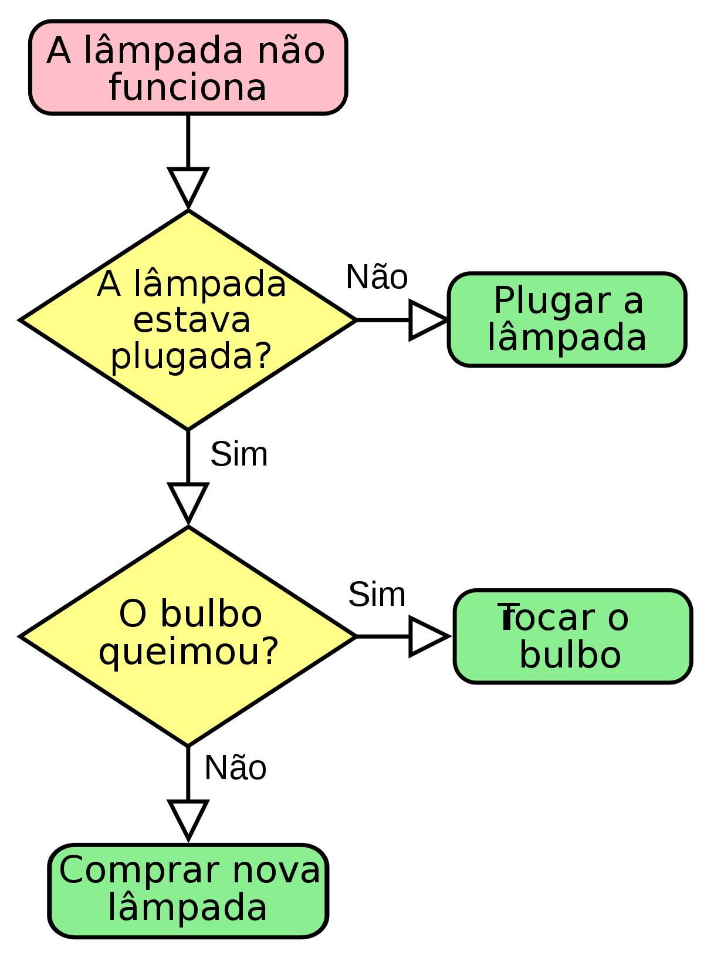
REPRESENTANDO ALGORITMOS
Os algoritmos podem ser representados de diversas formas, entre elas:
PSEUDOCÓDIGO (representação textual)
FLUXOGRAMA (representação visual)
Um Fluxograma demonstra de forma visual, os possíveis caminhos que um Algoritmo pode seguir caso se encontre em determinada situação. Essa foi a representação usada nesse projeto.
Algoritmo em Fluxograma

Slide 19
ALGORITMO
IMPORTÂNCIA DE ORGANIZAR O PENSAMENTO
PROCESSO REFLEXO!
COMUNICAR AO COMPUTADOR O QUE FAZER!
LINGUAGEM DE PROGRAMAÇÃO

Slide 20
COMUNICAR O QUE DEVE SER FEITO
Criar um Algoritmo é dizer ao computador de forma sequencial e clara, exatamente o que tem que ser executado para realizar uma tarefa...
A linguagem de programação é o meio que o programador usa para comunicar ao computador o que deve ser executado.
Nesse projeto utilizamos a linguagem GML (Game Maker Language).

Slide 21

LINGUAGENS...

Slide 22
ORGANIZANDO AS IDEIAS...BOAS PRÁTICAS !
Antes de desenvolver um Algoritmo, deve-se ter em mente o problema em questão e como será feito para resolvê-lo. Avaliando como se obter a melhor forma de resolver o problema antes de enfim colocar a mão na massa.
Ao se organizar as ideias, é obtida uma compreensão melhor do problema em questão, tornando o seu entendimento algo menos complexo e mais fácil de ser resolvido.

Slide 23
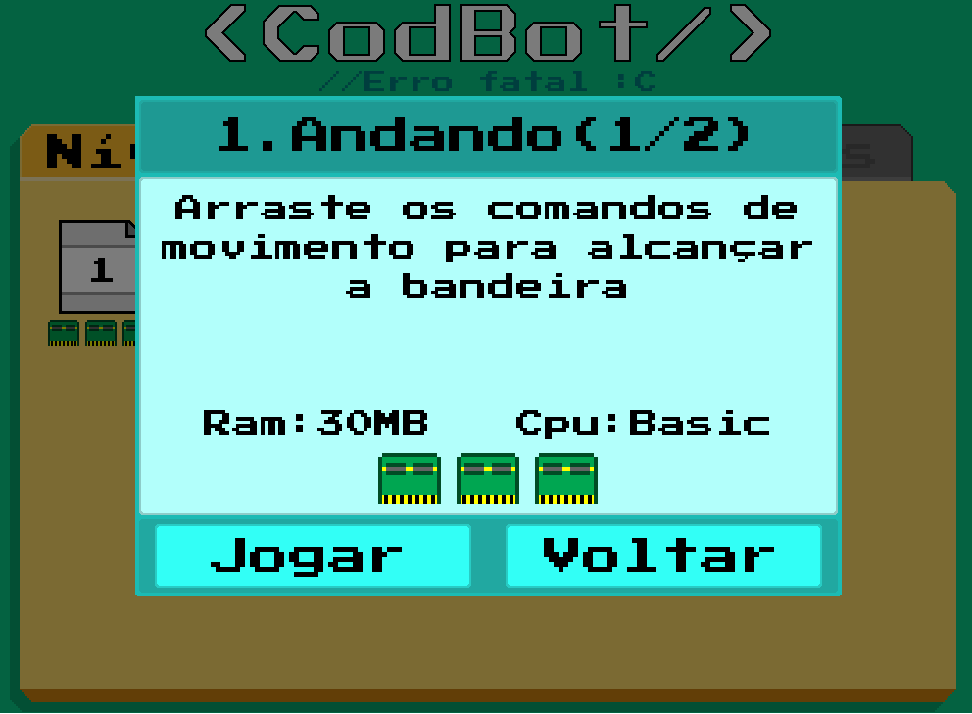
CODBOT - APRENDENDO LÓGICA
Desenvolvido para ensinar Lógica de Programação através da resolução de pequenos desafios.
Demonstra como funciona e como são desenvolvidos algoritmos de forma intuitiva
DESCRIÇÃO DE UM DESAFIO

Slide 24
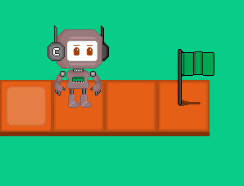
CODBOT - UM ALIADO NO APRENDIZADO
O robô chamado Cody deve ser programado com comandos Drag-and-Drop da melhor forma possível para chegar em seu objetivo.
Robô Cody próximo ao seu objetivo

Slide 25
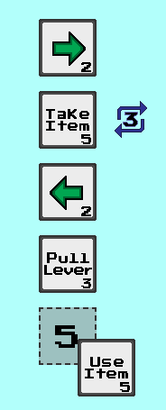


CODBOT - PROGRAMANDO EFICIENTEMENTE
Para se programar o robô, os comandos que estão na CPU, devem ser arrastados para a RAM.
Cada comando consome uma quantidade específica de RAM ao serem utilizados tendo um limite máximo para cada desafio.
Caso o consumo ultrapasse a quantidade permitida, instruções deverão ser apagadas para prosseguir corretamente com a execução do algoritmo.
Comandos já programados
RAM AINDA NA CAPACIDADE
RAM UTILIZADA EM EXCESSO

Slide 26
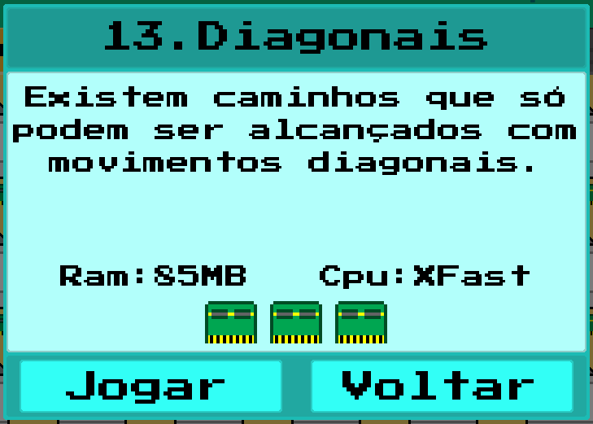
CODBOT - INFORMAÇÕES DOS DESAFIOS
INFORMAÇÕES BÁSICAS
Nome: Indica como o desafio é chamado.
Descrição: Normalmente contém alguma dica sobre como ele pode ser completado.
RAM: Mostra a quantidade máxima de RAM que poderá ser utilizada pelo robô.
CPU: Delimita os comandos que poderão ser utilizados para resolver o desafio.
Informações do nível básico número 13

Slide 27
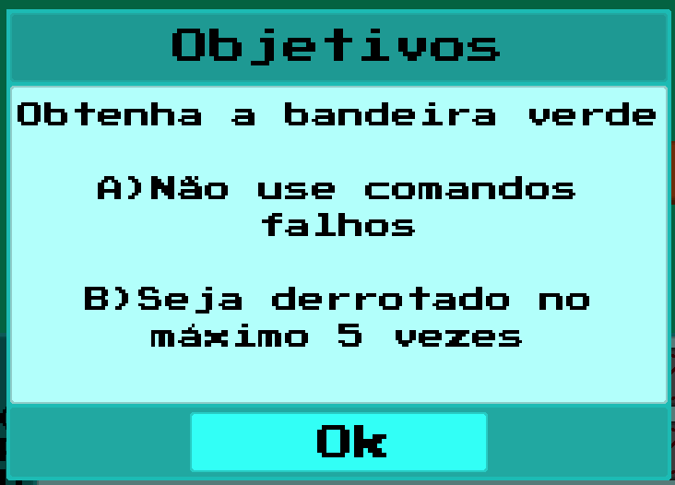

CODBOT - ENSINANDO BOAS PRÁTICAS
Além do objetivo principal (a bandeira verde) outros dois objetivos são dispostos para cada desafio.
Através desses 3 objetivos, ao se concluir um desafio é gerada uma pontuação: Regular, Bom e Muito Bom.
Pontuações obtidas nos primeiros desafios

Slide 28
CODBOT - ENSINANDO BOAS PRÁTICAS
Os desafios são baseados em boas práticas por exemplo:
utilizar pouca memória RAM,
completar o desafio em pouco tempo
resolver com poucos comandos,
completar com poucas tentativas,
não executar comandos inválidos
........
Pontuações obtidas nos primeiros desafios

Slide 29
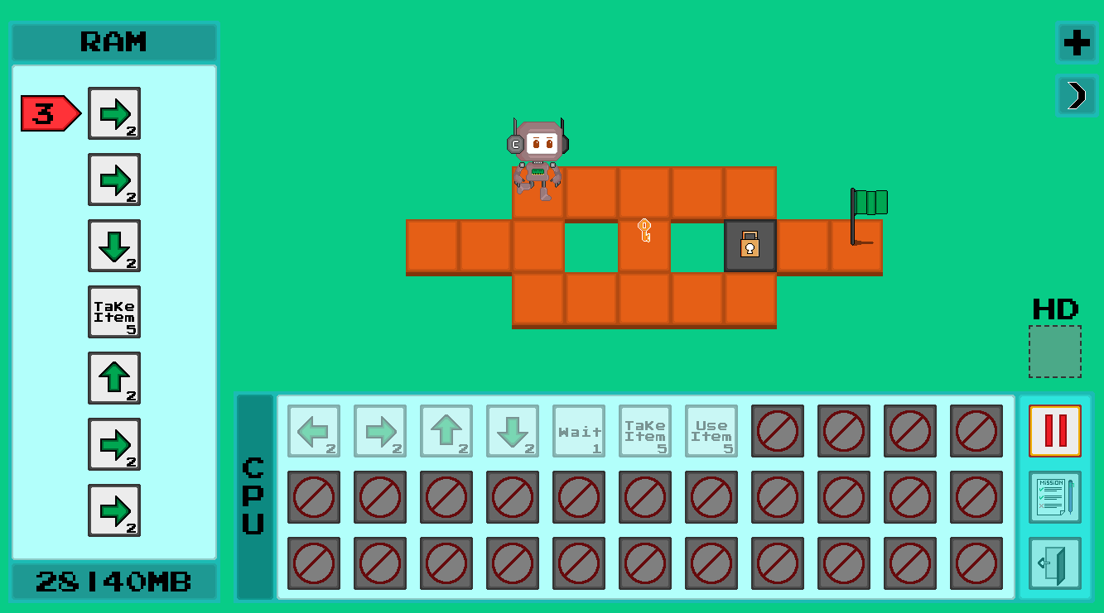
CODBOT - AVANCE ATRAVÉS DOS OBSTÁCULOS
Avalie o desafio como um todo para então poder começar a resolve-lo.
Seu principal objetivo é chegar na bandeira verde da melhor forma possível, sem esgotar a quantidade máxima de RAM disponível.
Execução da programação em andamento

Slide 30
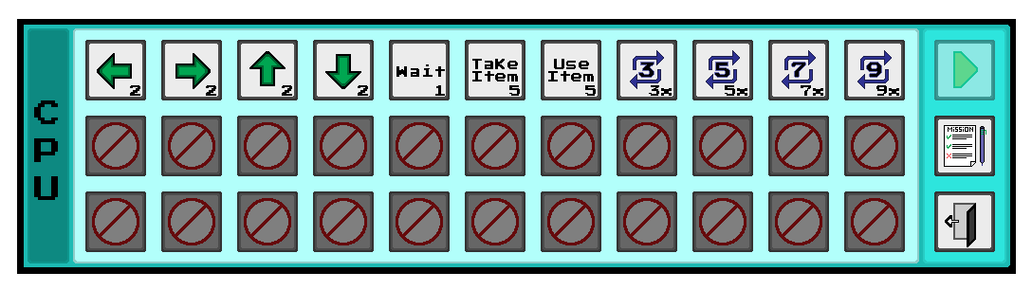
CODBOT - PEQUENOS DESAFIOS
A cada nível jogado, é proposto ao jogador um desafio que ele deve resolver com as instruções que lhe são apresentadas, as vezes lhe dado uma informação ou dica sobre como o nível pode ser resolvido.
Ao se avançar os níveis, maiores conjuntos de comandos e instruções ficam disponíveis para se utilizar.
CONJUNTO DE INSTRUÇÕES DE UM DESAFIO BÁSICO.

Slide 31
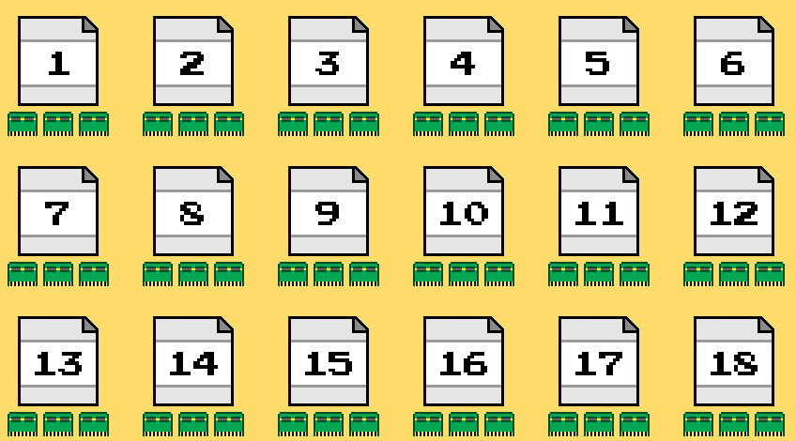
CODBOT – GRANDES VARIEDADES
O Projeto foi construído com 18 desafios fixos, cada um deles com sua própria e única solução.
Ao se concluir um nível inicial, o próximo nível com uma maior dificuldade fica disponível.
As soluções para os 18 desafios foram todas documentadas.
Variedade de Desafios pré-programados.

Slide 32
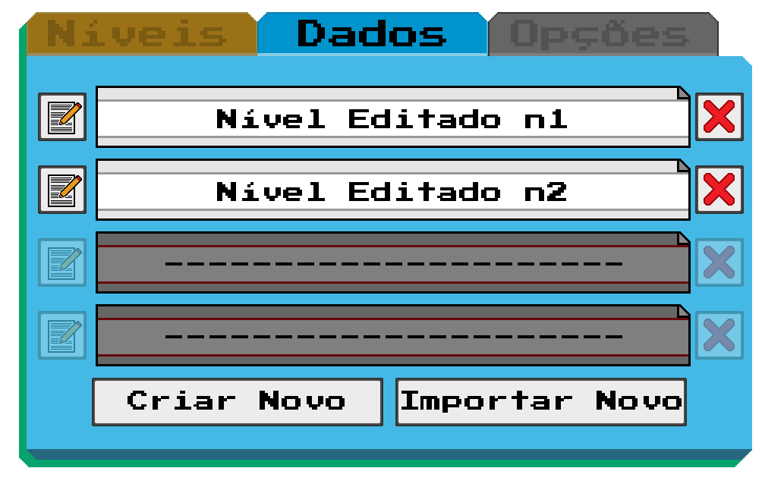
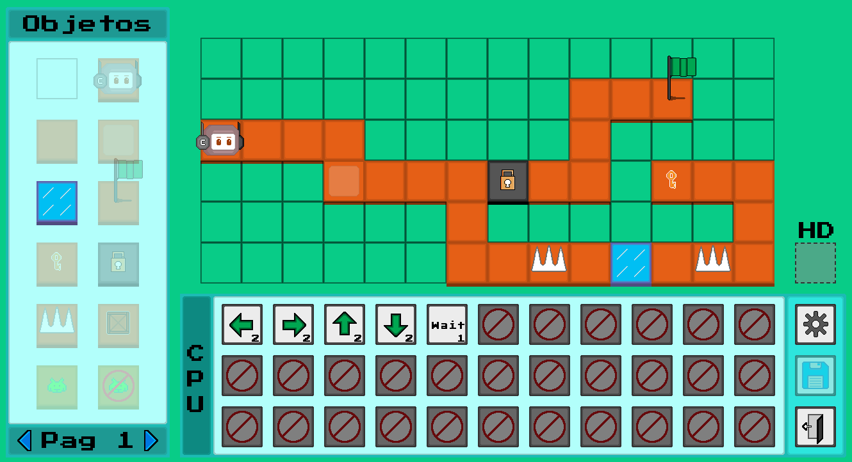
CODBOT - NÍVEIS ÚNICOS
DESAFIOS CRIADOS PELO USUÁRIO.
TELA DE CRIAÇÃO DE DESAFIOS.

Slide 33
CONSIDERAÇÕES FINAIS
Através do que foi comentado, pode-se observar os diversos benefícios da utilização de jogos como forma de absorver conhecimento de maneira natural e prática.
Quando utilizados corretamente, os jogos podem oferecer grandes benefícios tanto fisicamente como mentalmente.
Ao se utilizar o jogo CodBot, foi possível demonstrar como um jogo pode ser construído para auxiliar no desenvolvimento do raciocínio e absorção de conhecimento.
Futuro: continuar desenvolvendo e pesquisando aplicações que ajudem no aprendizado de algoritmos, de programação e de tecnologia em geral.

